Slide 1



MEI EASY
Gestão Financeira Simplificada
INTEGRANTES DO PROJETO
Daniel de Freitas Cunha
Danilo Henrique de Souza R.
Diego Leôncio Batista Rosa
Gabriel Ribeiro Augusto
Gustavo Milagres da Costa
Sara Marçal Rocha
Trabalho Interdisciplinar – Aplicação Móvel
Controle financeiro ágil e inteligente desenvolvido sob medida para Microempreendedores Individuais.

Slide 2



O PROBLEMA
Dificuldades Operacionais
Consequências no Negócio
Controle manual descentralizado em cadernos de anotações físicas.
Desorganização crônica do fluxo de caixa e perda de registros de movimentações.
Histórico de vendas disperso em conversas de WhatsApp.
Tomada de decisões gerenciais às cegas por falta de relatórios objetivos.
Necessidade de consulta e conciliação manual frequente de extratos.
Mistura prejudicial entre finanças pessoais e empresariais.
Dificuldade de consolidar múltiplas formas de pagamento (Pix, Cartão, Dinheiro).

Slide 3


ESTUDO DE CASO
"Eu sinto falta de ter um lugar só para bater o olho e entender como está a situação da serralheria."
HUGO ROCHA | Serralheiro
Registrar receitas/despesas de forma rápida
Centralizar informações financeiras em um lugar
Visualização e consulta de lucro e de saldo
Simplicidade operacional focada no microempreendor

Slide 4




OBJETIVO DO PROJETO
PROBLEMA
NECESSIDADE
SOLUÇÃO (MEI EASY)
Controle manual e disperso
Agilidade e visão unificada
Aplicativo financeiro intuitivo
Controle Simplificado
Estoque e Vendas
Metas & Indicadores
Lançamentos ágeis de entradas e saídas de caixa organizados.
Monitoramento básico de produtos para apoiar o faturamento.
Visualização das metas financeiras mensais estipuladas.

Slide 5
O MEI EASY
A centralização que o seu negócio precisa.
Controle Financeiro
Dashboard Visual
Relatórios de Lucro
Gestão de Clientes
Controle de Estoque
Metas Mensais
"Tudo em um único aplicativo."

Slide 6






TECNOLOGIAS
Frontend
Backend
Database
Metodologia
React Native
Expo
Firebase
Firestone
Scrum
GitHub
Interface mobile cross-platform de alta performance.
Autenticação segura e infraestrutura em nuvem resiliente.
NoSQL flexível para armazenamento em tempo real.
Gestão ágil de código e sprints semanais organizados.

Slide 7



ARQUITETURA
Usuário Final (MEI)
Interação em tela e cadastro de transações no App.
Coleções do Firestore
Aplicação Mobile (React Native)
Usuários
Movimentações
Renderização das views e requisições via SDK do Firebase.
Categorias
Clientes
Metas
Produtos
Firebase Auth & Firestore
Contas
Notificações
Processamento seguro e sincronização persistente.

Slide 8




FUNCIONALIDADES IMPLEMENTADAS
Cadastro & Autenticação
Movimentações Financeiras
Categorização de Fluxo
Gestão de Metas
Cadastro de Clientes
Dashboard Consolidado
Relatórios Dinâmicos
Controle de Estoque

Slide 9
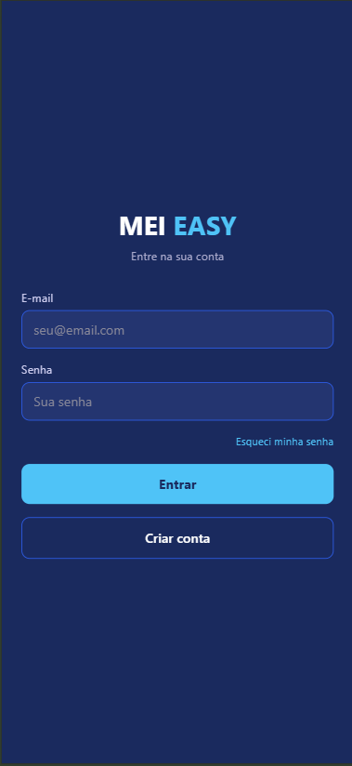






DEMONSTRAÇÃO - Login
Dashboard
Receitas e Despesas
Visão clara do fluxo de caixa e saldos.
Lançamento ágil de fluxos financeiros.
Gestão de Metas
Relatórios
Acompanhamento mensal de objetivos.
Balanço unificado para tomadas de decisão.

Slide 10
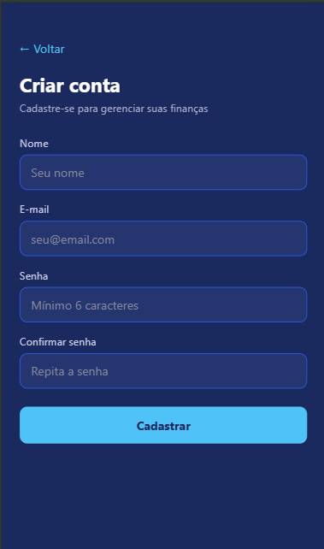
DEMONSTRAÇÃO - Cadastro
Dashboard
Receitas e Despesas
Visão clara do fluxo de caixa e saldos.
Lançamento ágil de fluxos financeiros.
Gestão de Metas
Relatórios
Acompanhamento mensal de objetivos.
Balanço unificado para tomadas de decisão.

Slide 11
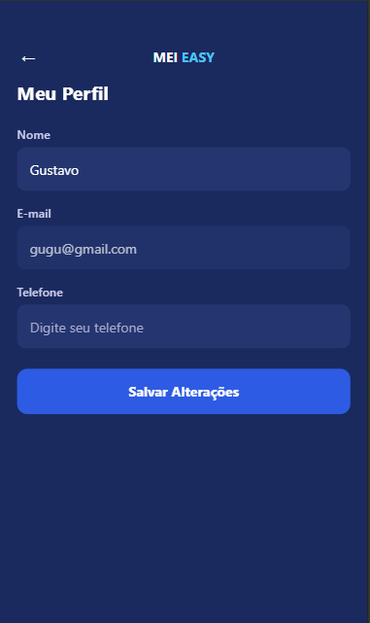
DEMONSTRAÇÃO - Perfil
Dashboard
Receitas e Despesas
Visão clara do fluxo de caixa e saldos.
Lançamento ágil de fluxos financeiros.
Gestão de Metas
Relatórios
Acompanhamento mensal de objetivos.
Balanço unificado para tomadas de decisão.

Slide 12
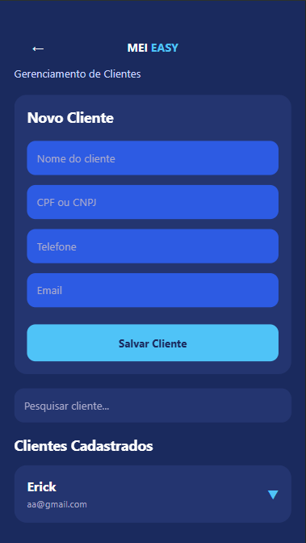
DEMONSTRAÇÃO - Clientes
Dashboard
Receitas e Despesas
Visão clara do fluxo de caixa e saldos.
Lançamento ágil de fluxos financeiros.
Gestão de Metas
Relatórios
Acompanhamento mensal de objetivos.
Balanço unificado para tomadas de decisão.

Slide 13
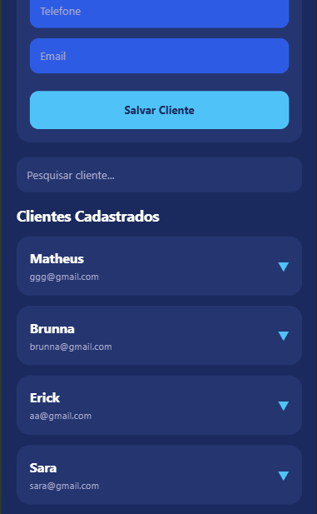
DEMONSTRAÇÃO - Clientes
Dashboard
Receitas e Despesas
Visão clara do fluxo de caixa e saldos.
Lançamento ágil de fluxos financeiros.
Gestão de Metas
Relatórios
Acompanhamento mensal de objetivos.
Balanço unificado para tomadas de decisão.

Slide 14
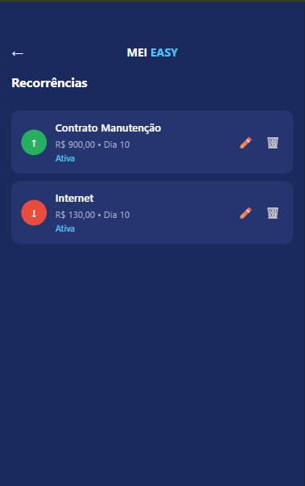
DEMONSTRAÇÃO - Recorrências
Dashboard
Receitas e Despesas
Visão clara do fluxo de caixa e saldos.
Lançamento ágil de fluxos financeiros.
Gestão de Metas
Relatórios
Acompanhamento mensal de objetivos.
Balanço unificado para tomadas de decisão.

Slide 15
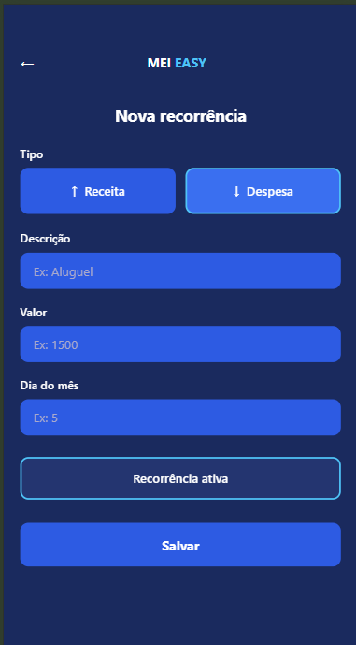
DEMONSTRAÇÃO - Recorrências
Dashboard
Receitas e Despesas
Visão clara do fluxo de caixa e saldos.
Lançamento ágil de fluxos financeiros.
Gestão de Metas
Relatórios
Acompanhamento mensal de objetivos.
Balanço unificado para tomadas de decisão.

Slide 16
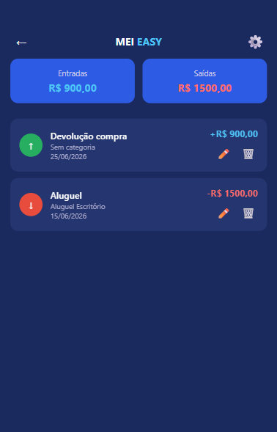
DEMONSTRAÇÃO - Movimentações
Dashboard
Receitas e Despesas
Visão clara do fluxo de caixa e saldos.
Lançamento ágil de fluxos financeiros.
Gestão de Metas
Relatórios
Acompanhamento mensal de objetivos.
Balanço unificado para tomadas de decisão.

Slide 17
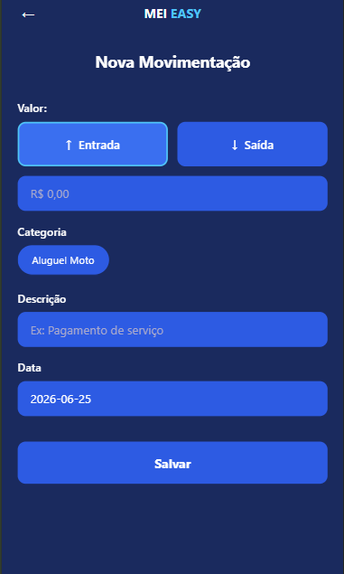
DEMONSTRAÇÃO - Movimentações
Dashboard
Receitas e Despesas
Visão clara do fluxo de caixa e saldos.
Lançamento ágil de fluxos financeiros.
Gestão de Metas
Relatórios
Acompanhamento mensal de objetivos.
Balanço unificado para tomadas de decisão.

Slide 18
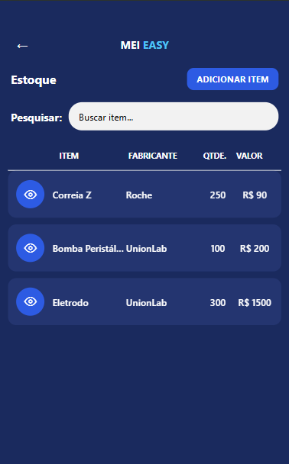
DEMONSTRAÇÃO - Estoque
Dashboard
Receitas e Despesas
Visão clara do fluxo de caixa e saldos.
Lançamento ágil de fluxos financeiros.
Gestão de Metas
Relatórios
Acompanhamento mensal de objetivos.
Balanço unificado para tomadas de decisão.

Slide 19
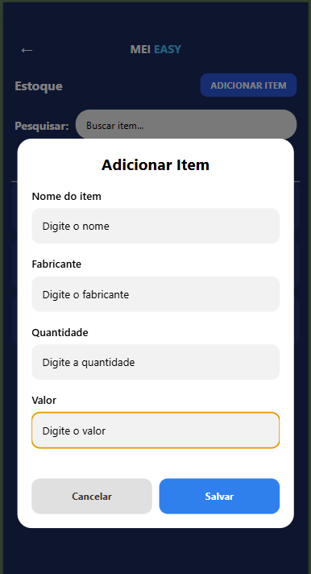
DEMONSTRAÇÃO - Estoque
Dashboard
Receitas e Despesas
Visão clara do fluxo de caixa e saldos.
Lançamento ágil de fluxos financeiros.
Gestão de Metas
Relatórios
Acompanhamento mensal de objetivos.
Balanço unificado para tomadas de decisão.

Slide 20
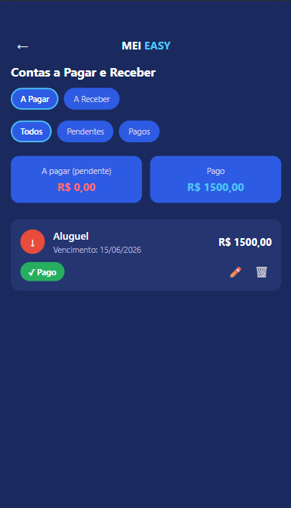
DEMONSTRAÇÃO - Contas a Pagar
Dashboard
Receitas e Despesas
Visão clara do fluxo de caixa e saldos.
Lançamento ágil de fluxos financeiros.
Gestão de Metas
Relatórios
Acompanhamento mensal de objetivos.
Balanço unificado para tomadas de decisão.

Slide 21
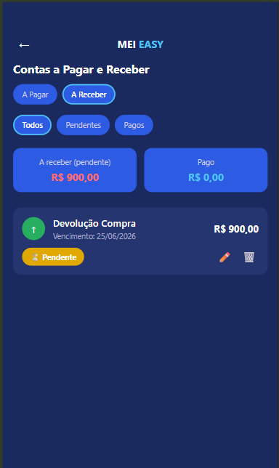
DEMONSTRAÇÃO - Contas a Receber
Dashboard
Receitas e Despesas
Visão clara do fluxo de caixa e saldos.
Lançamento ágil de fluxos financeiros.
Gestão de Metas
Relatórios
Acompanhamento mensal de objetivos.
Balanço unificado para tomadas de decisão.

Slide 22
DEMONSTRAÇÃO - Tela X
Dashboard
Receitas e Despesas
Visão clara do fluxo de caixa e saldos.
Lançamento ágil de fluxos financeiros.
Gestão de Metas
Relatórios
Acompanhamento mensal de objetivos.
Balanço unificado para tomadas de decisão.

Slide 23
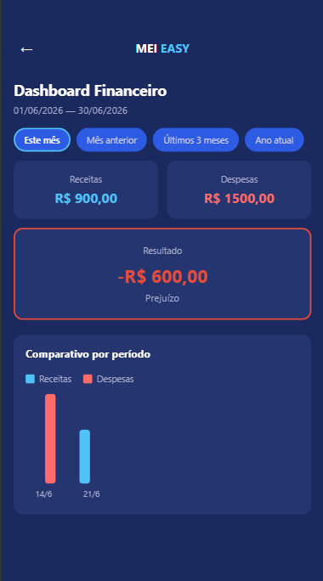
DEMONSTRAÇÃO - Dashboard
Dashboard
Receitas e Despesas
Visão clara do fluxo de caixa e saldos.
Lançamento ágil de fluxos financeiros.
Gestão de Metas
Relatórios
Acompanhamento mensal de objetivos.
Balanço unificado para tomadas de decisão.

Slide 24
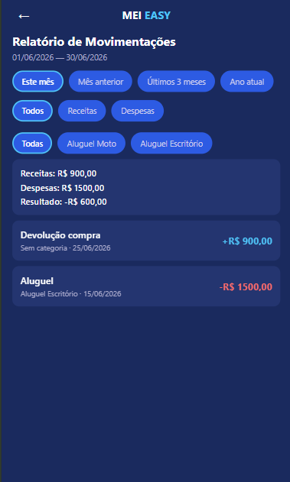
DEMONSTRAÇÃO - Relatorio
Dashboard
Receitas e Despesas
Visão clara do fluxo de caixa e saldos.
Lançamento ágil de fluxos financeiros.
Gestão de Metas
Relatórios
Acompanhamento mensal de objetivos.
Balanço unificado para tomadas de decisão.

Slide 25
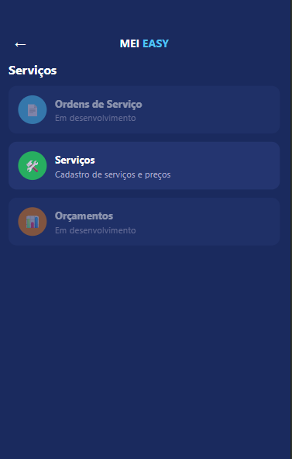
DEMONSTRAÇÃO - Serviços
Dashboard
Receitas e Despesas
Visão clara do fluxo de caixa e saldos.
Lançamento ágil de fluxos financeiros.
Gestão de Metas
Relatórios
Acompanhamento mensal de objetivos.
Balanço unificado para tomadas de decisão.

Slide 26

DEMONSTRAÇÃO - Dashboard
Dashboard
Receitas e Despesas
Visão clara do fluxo de caixa e saldos.
Lançamento ágil de fluxos financeiros.
Gestão de Metas
Relatórios
Acompanhamento mensal de objetivos.
Balanço unificado para tomadas de decisão.

Slide 27
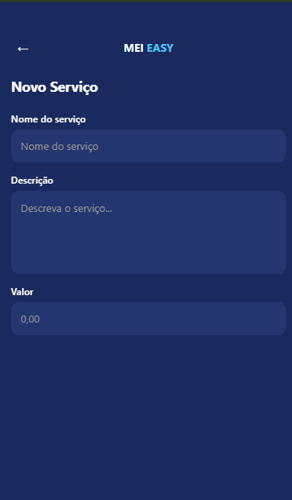
DEMONSTRAÇÃO - Dashboard
Dashboard
Receitas e Despesas
Visão clara do fluxo de caixa e saldos.
Lançamento ágil de fluxos financeiros.
Gestão de Metas
Relatórios
Acompanhamento mensal de objetivos.
Balanço unificado para tomadas de decisão.

Slide 28





TESTES REALIZADOS
Cadastro de Receitas
Cadastro de Despesas
Indicadores Dashboard
Controle de Estoque
Resultado Homologado
"As funcionalidades apresentaram comportamento estável e plenamente compatível com os requisitos de negócio definidos."
Notificações Internas
Metas e Relatórios

Slide 29

VALIDAÇÃO DA SOLUÇÃO
"O sistema atende às necessidades identificadas durante a entrevista e foi integralmente aprovado."
HUGO ROCHA — SERRALHERIA ROCHA

Slide 30


BENEFÍCIOS GERADOS
Para o Empreendedor
Para a Comunidade
Total controle de fluxo de caixa e redução de erros operacionais.
Incentivo prático à educação financeira básica de trabalhadores autônomos.
Facilidade de separação entre receitas pessoais e corporativas.
Fomento à inclusão digital no setor de pequenos serviços tradicionais.
Dados precisos de faturamento para guiar a tomada de ações.
Fortalecimento e perenidade dos pequenos negócios locais.

Slide 31



DESAFIOS E APRENDIZADOS
Requisitos & UX
Nuvem & NoSQL
React Native
Trabalho Ágil
Mapeamento de necessidades com o cliente real.
Implementação do banco de dados ágil no Firebase.
Desenvolvimento cross-platform fluido.
Coordenação de sprint, Git colaborativo e Scrum.

Slide 32






PRÓXIMOS PASSOS (ROADMAP)
Automação & Backup
Conformidade Fiscal
Inteligência Financeira
Exportação simples de relatórios em formato PDF.
Controle de limite de faturamento anual do MEI.
Conciliação bancária automática de extratos.
Rotinas de backup automático de segurança.
Lembretes de pagamento mensal da guia DAS.
Dashboards analíticos avançados de projeção.

Slide 33
Obrigado!
MEI Easy — Gestão Financeira Simplificada
"Simplificando a rotina administrativa e apoiando a prosperidade do microempreendedor."

Slide 34
Referências Bibliográficas
Referência no Padrão ABNT
Referência no Padrão ABNT
Referência no Padrão ABNT

